Slide 1
Testowanie strony internetowej w przeglądarkach {
index.html
style.css
[ Cele zajęć ]
< Poznanie znaczenia testowania stron w różnych przeglądarkach > < Nabycie umiejętności identyfikowania i rozwiązywania problemów z kompatybilnością >
< Zapoznanie się z narzędziami deweloperskimi przeglądarek >
< Zrozumienie podstawowych różnic w renderowaniu stron między najpopularniejszymi przeglądarkami >
}
Pracownia stron internetowych

Slide 2
Pytanie {
pytanie.html
style.css
Dlaczego testowanie w różnych przeglądarkach jest ważne?
}
Pracownia stron internetowych

Slide 3
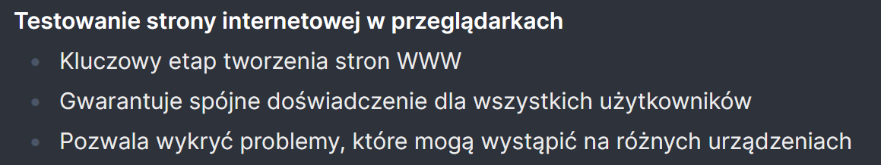
Wprowadzenie {
testowanie.html
style.css
}
Pracownia stron internetowych

Slide 4
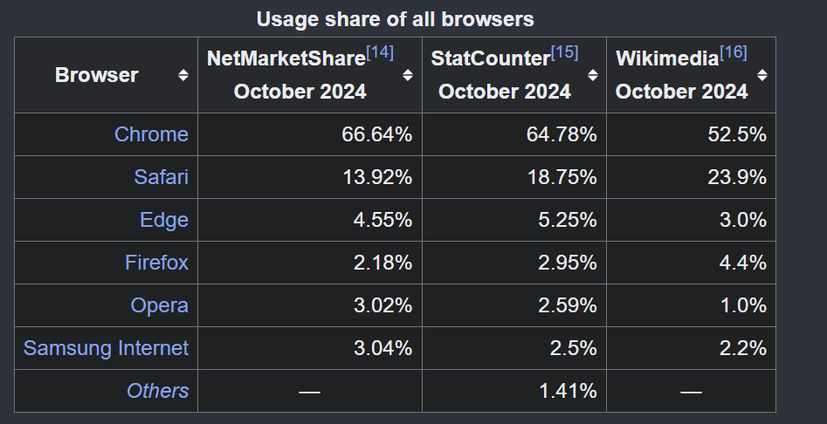
Dlaczego testowanie jest ważne? {
testowanie.html
style.css
}
Pracownia stron internetowych

Slide 5
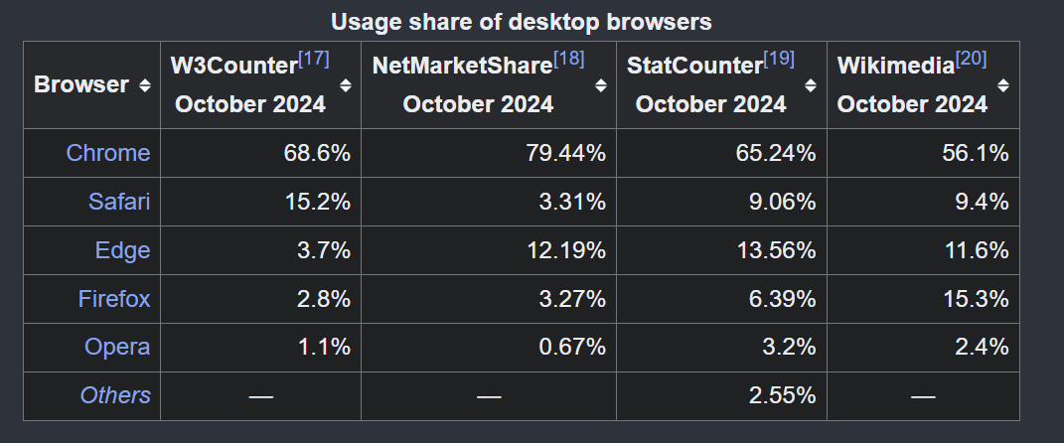
Dlaczego testowanie jest ważne? {
testowanie.html
style.css
}
Pracownia stron internetowych

Slide 6
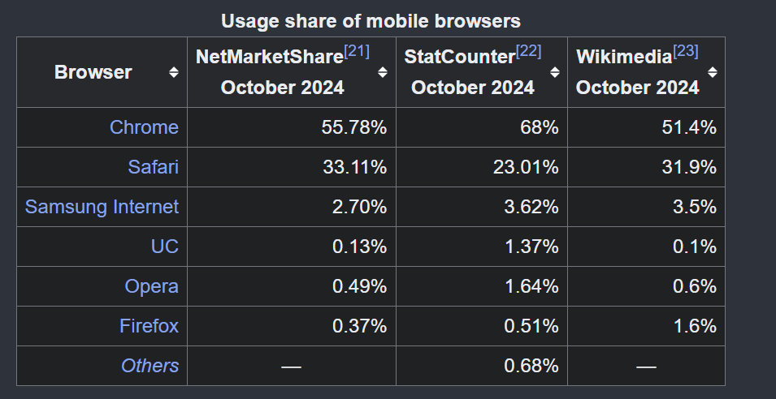
Dlaczego testowanie jest ważne? {
testowanie.html
style.css
}
Pracownia stron internetowych

Slide 7
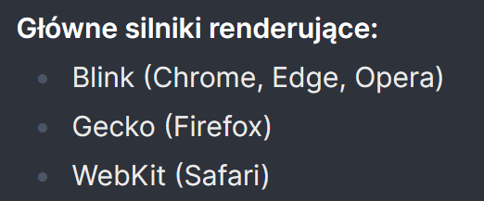
Co różni przeglądarki? {
testowanie.html
style.css
}
Pracownia stron internetowych

Slide 8
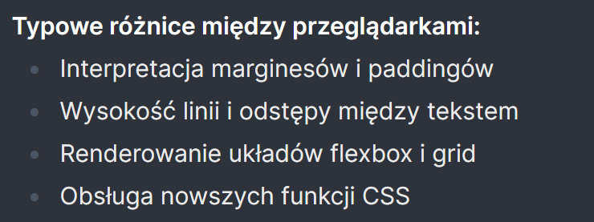
Najczęstsze problemy {
testowanie.html
style.css
}
Pracownia stron internetowych

Slide 9
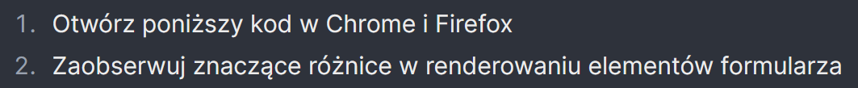
Ćwiczenie Różnice Chrome, Firefox{
testowanie.html
style.css
https://zstio-pt.github.io/testowanie-strony
}
Pracownia stron internetowych

Slide 10
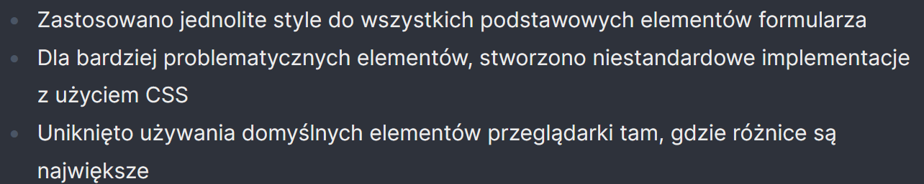
Ćwiczenie Różnice Chrome, Firefox{
testowanie.html
style.css
https://zstio-pt.github.io/testowanie-strony/poprawione.html
}
Pracownia stron internetowych

Slide 11
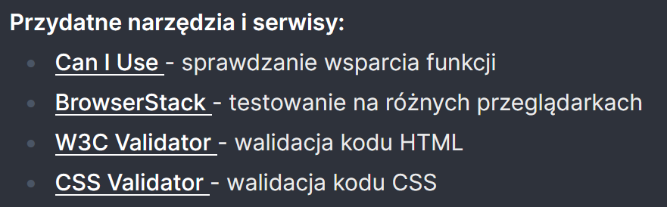
Dodatkowe zasoby {
testowanie.html
style.css
}
Pracownia stron internetowych

Slide 12
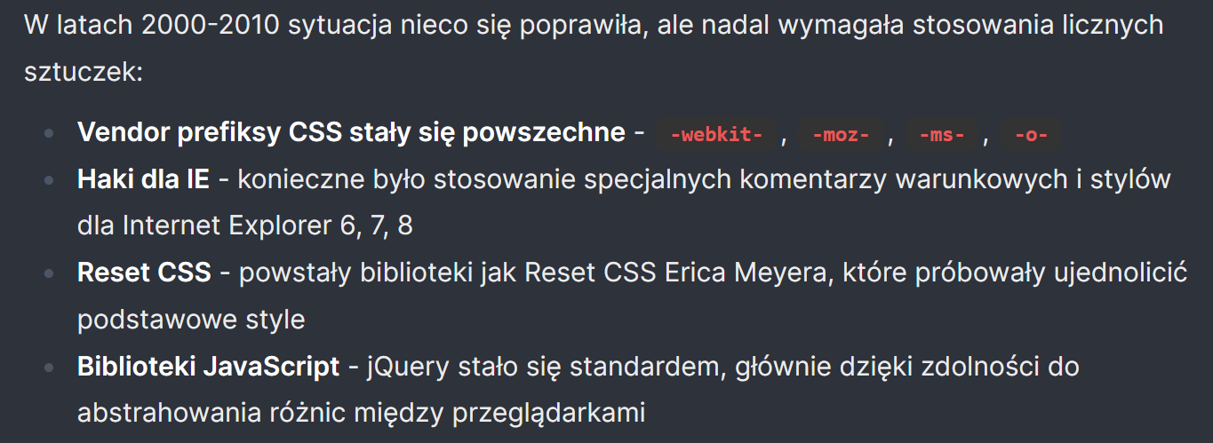
"haczyki” dla przeglądarek {
historia.html
style.css
}
Pracownia stron internetowych

Slide 13
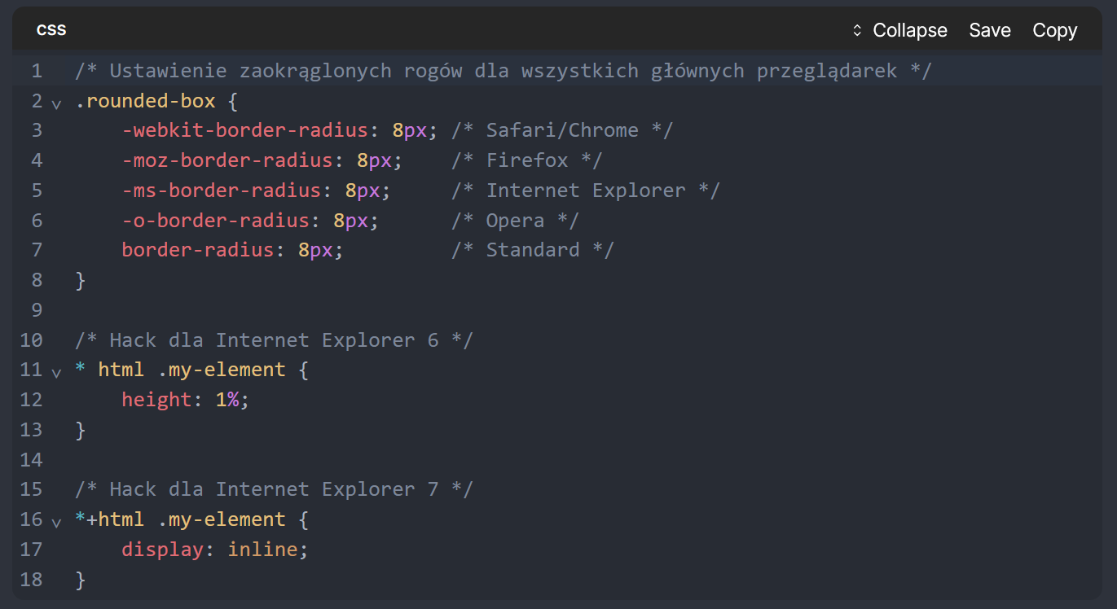
"haczyki” dla przeglądarek {
historia.html
style.css
}
Pracownia stron internetowych

Slide 14
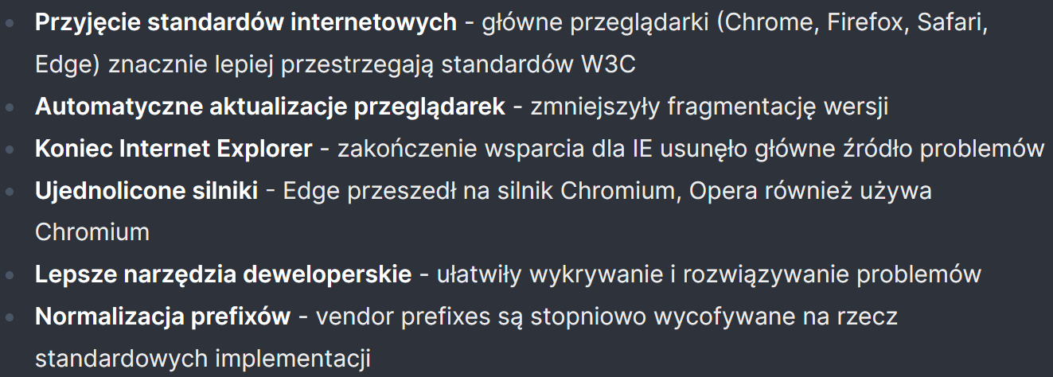
Współcz różnice między przegl. {
teraz.html
style.css
}
Pracownia stron internetowych

Slide 15
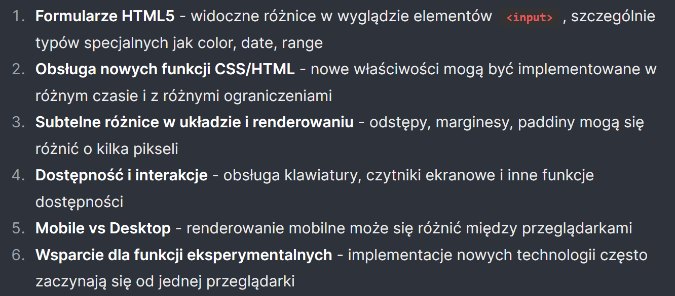
Współczesne wyzwania {
teraz.html
style.css
}
Pracownia stron internetowych

Slide 16
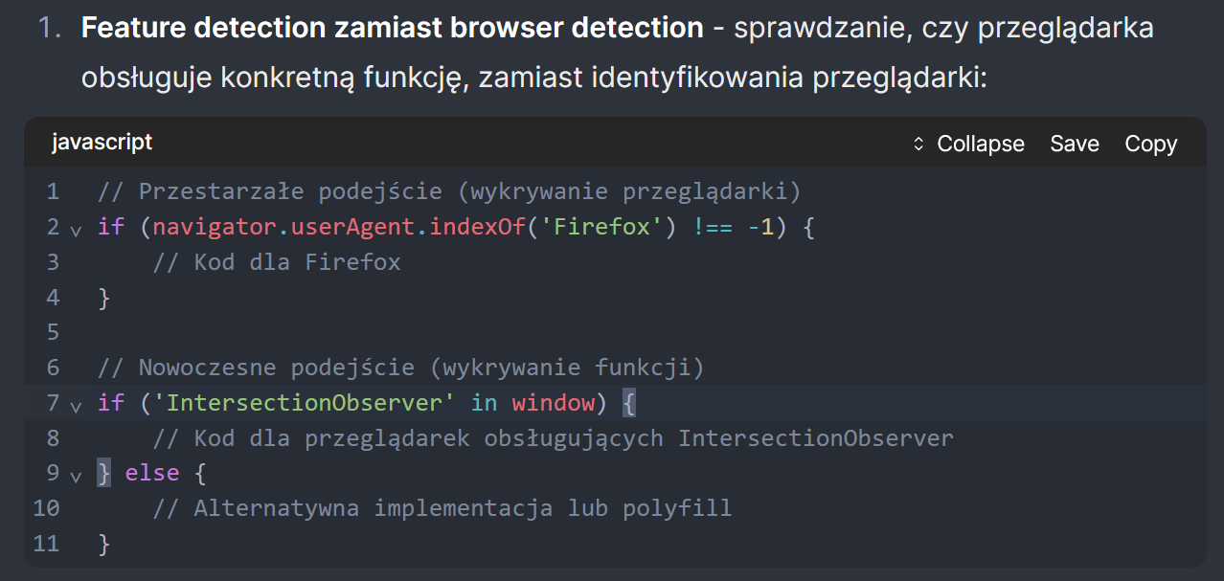
Współczesne podejście {
teraz.html
style.css
}
Pracownia stron internetowych

Slide 17
Współczesne podejście {
teraz.html
style.css
?
}
Pracownia stron internetowych

Slide 18
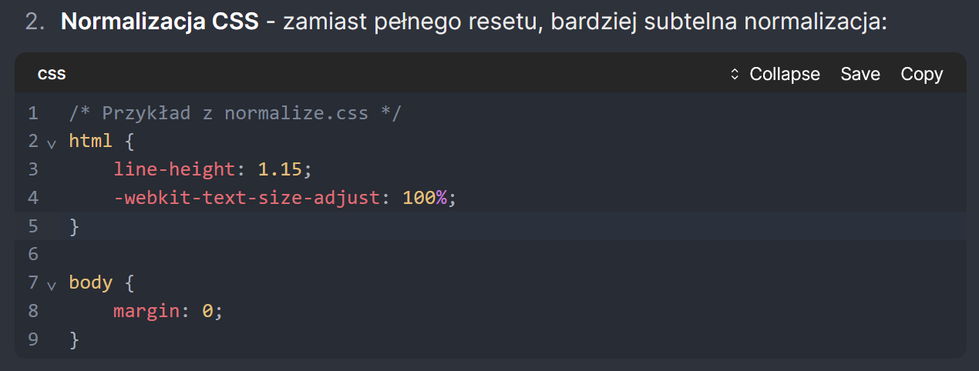
Współczesne podejście {
teraz.html
style.css
}
Pracownia stron internetowych

Slide 19
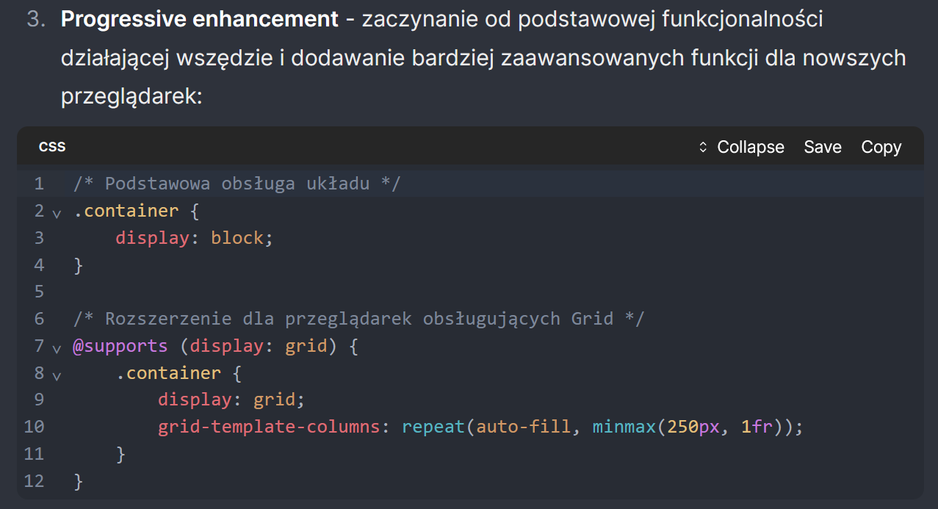
Współczesne podejście {
teraz.html
style.css
}
Pracownia stron internetowych

Slide 20
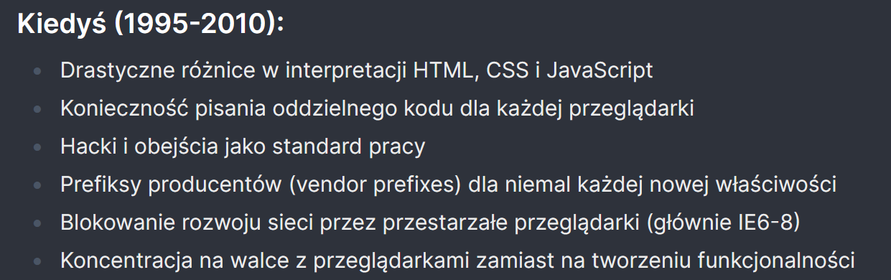
Podsumowanie zmian{
podsumowanie.html
style.css
}
Pracownia stron internetowych

Slide 21
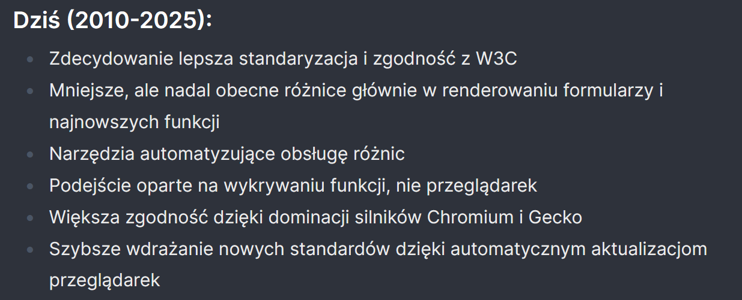
Podsumowanie zmian{
podsumowanie.html
style.css
}
Pracownia stron internetowych

Slide 22
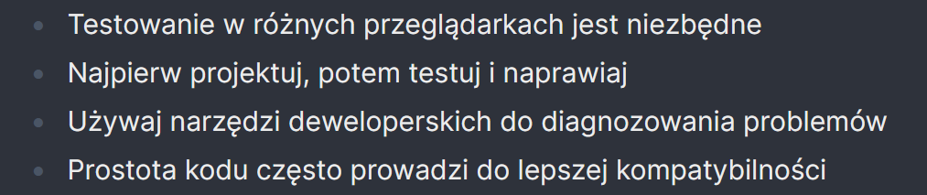
Podsumowanie {
podsumowanie.html
style.css
}
Pracownia stron internetowych

Slide 23
Koniec {
[ ;) ]
koniec.html
dziekuje.css
}
Pracownia stron internetowych

